Slide 1
Модель воспитательной системы группы – социально – трудовой направленности.
Подготовил : воспитатель Астанина А.М.

Slide 2
Программа : Воспитание и социализация детей со сложной патологией.
Цель : Подготовка детей с ограниченными возможностями здоровья к полноценной жизни в обществе, формирование уверенности в своих силах.

Slide 3
Трудовое воспитание, основы социализации и общения.
Цель: Усвоение норм общественного поведения, позволяющих активно участвовать в труде и общественной жизни производства, коллектива, приобщаться к социальной и культурной жизни общества. Формирование готовности к самообслуживанию на основе труда.

Slide 4
-Формирование и осмысление необходимости трудовой деятельности, развитие потребности трудиться. -Овладение общей ориентировкой в мире профессий и навыками профессионального труда. -Формирование практической и психологической готовности к труду. - Формирование потребности в труде в целях успешной социализации и самоопределения.

Slide 5
Настя Егорова и Степан Демин

Slide 6
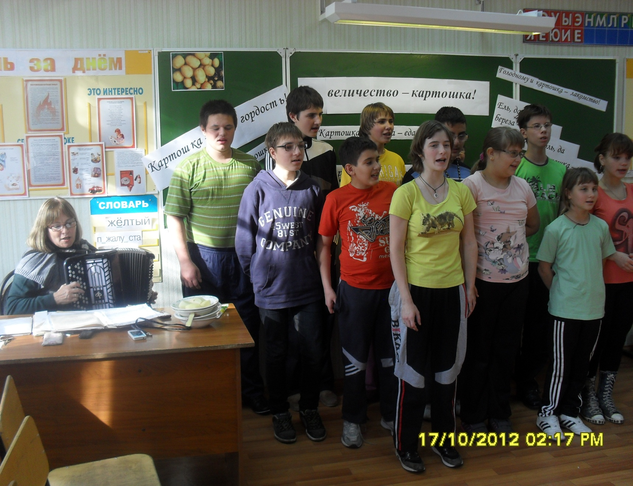
.

Slide 7
Наша группа.

Slide 8
Наши мальчишки.

Slide 9
Наши девчонки.

Slide 10
2012 год

Slide 11
Команда мальчиков

Slide 12
В гостях у ребят

Slide 15
Мы вместе

Slide 16
2013 год

Slide 17
Поздравления мамам

Slide 18
Лесная нечисть

Slide 19
Частушки

Slide 20
Самоподготовка

Slide 21
Команда девочек

Slide 22
Сами играем и поем.

